Slide 1
5 – Filmová hvězda jako herec
FAVBK_alt_1
25. 3. 2017
Mgr. Šárka Gmiterková

Slide 2
Herectví jako slepé místo filmové teorie
Do 80.let 20. století se filmová věda herectví nevěnovala, protože:
Důraz na herectví převládá v populárním žurnalistickém diskurzu
Problematika herectví je jasná, zjevná a transparentní – nepotřebuje analyzovat
Herectví klasického Hollywoodu (vnímané jako paradigma) je neviditelné a “přirozené”
Přílišná vazba na divadlo, kde herec představuje epicentrum scény i samotného dramatu versus filmové herectví limitované jeho fyzickou absencí a záznamovou technologií.

Slide 3
První koncepce filmového herectví
Hugo Münsterberg, Béla Balázs, Walter Benjamin – filmové herectví je oproti divadelnímu přirozenější a nuancovanější; mnohem intimnější. Tento posun však způsobuje filmový aparát a jeho formální vyjadřovací prostředky.
Sovětská montážní škola herci v důsledku ubírá veškerý kreativní přínos (Kulešovův efekt), neboť herecký výkon vidí jako výsledek formálních operací (montáže) a nikoliv hereckých technik.
Rovněž se spoléhá na typáž – cílené obsazování neherců na základě jejich fyzických dispozic. Tato castingová praxe se periodicky navrací – zejména v období kinematografií nové vlny.

Slide 4
Kulešovův efekt
Opakující se záběr na Ivana Mozžuchina, jehož tvář je zcela bez výrazu, získá význam až ve vztahu k následujícímu záběru.
Teprve ze vztahu nebo kolize těchto dvou záběrů vzniká požadovaný emocionální účinek.

Slide 5
Terminologie
PERFORMANCE A / VS HERECTVÍ
Herectví / acting je podkategorie performance ve smyslu ukazování se, předvádění se, vystupování. Herectví chápeme jako dramatický modus performance – takový, který vytváří postavu na bázi psychologického realismu a v souladu s narativní funkčností.
IDIOLEKT
V kontextu analýzy hereckého výkonu jde o sadu typických performativních prostředků nebo tropů, které daný herec nebo hvězda užívá kontinuálně napříč sledovanou skupinou filmů.
VÝRAZOVÁ SOUDRŽNOST (EXPRESIVNÍ KOHERENCE)
Termín převzatý ze sociální psychologie. Označuje soudržnost a přesvědčivost každodenního chování, jednání a vystupování v různorodých sociálních interakcích. Často však mohou mimovolná gesta, proměna tónu hlasu nebo dikce, obličejová mimika ad. prozradit naše skutečné rozpoložení nebo pocity v dané situaci. Tehdy dochází k narušení expresivní koherence.
Herci musí běžně narušovat výrazovou jednotu a tematizovat předstírání v rámci role. Momenty, kdy je předstíraná identita ukázaná jako falešná, patří k výrazným dramatickým situacím.

Slide 6
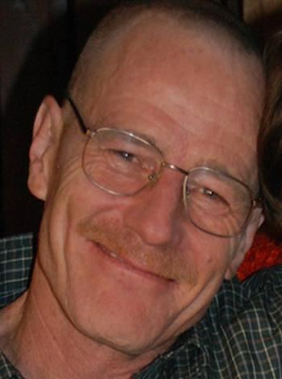
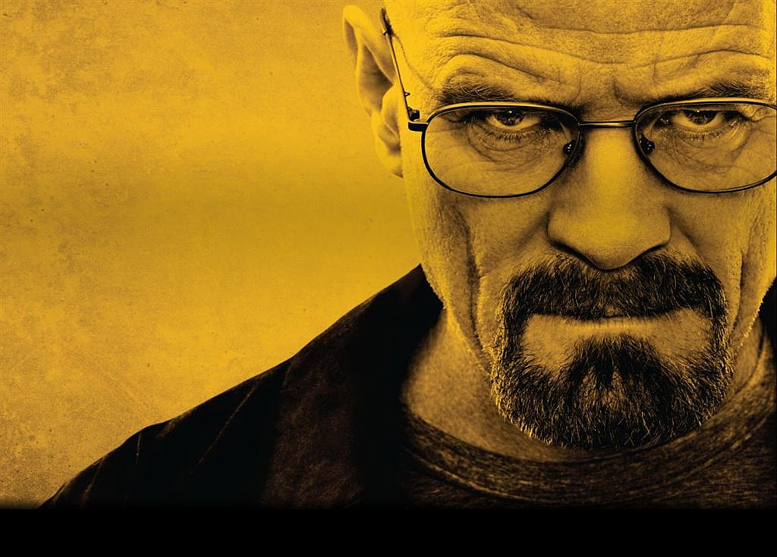
! Expresivní koherence je běžně narušována v rámci charakterizace, ale nikdy by k ní (s výjimkou uměleckého záměru) nemělo dojít na úrovni performance !

Slide 7
Ten tajemný předmět touhy (Fr, 1977, r. Luis Buňuel) hlavní role: Carole Bouquet, Angela Molina

Slide 8
Postavy, které častěji tíhnou k narušení expresivní koherence – negativní postavy (zločinci), femme fatales, hrdinky melodramat
Primárně melodramata užívají tzv. OTEVŘENÉ KOMPENZACE. V takovém případě herci / herečky zprostředkovávají skutečné pocity postavy přímo publiku a to nikoliv na verbální, ale performativní rovině. Divákovi je tudíž zaručen privilegovaný přístup k postavě.
MODUS OSLOVENÍ se zabývá popisem a analýzou různých forem oslovení diváka (od absence jakékoliv pozornosti směrem k publiku až po pohledy a promluvy do kamery)
STUPEŇ OSTENZE pak určuje, nakolik jednotlivý herecký výkon přispívá k iluzivnímu efektu fikčního světa a nakolik stáčí pozornost sám k sobě, k vlastním vyjadřovacím prostředkům a technikám.

Slide 9
Božská Julie (2004, r. István Szabó)

Slide 10
Histrionic versus verisimilar mode of acting
Histrionický – doslovně kejklířský, také vyhrocený, přepjatý, teatrální
PIKTURÁLNÍ HERECKÝ MODUS
Verisimilar – pravděpodobný, odvozený od skutečnosti
REALISTICKÝ HERECKÝ MODUS

Slide 11
PIKTURÁLNÍ HERECTVÍ
“anachronický” herecký modus
Pózy jsou jasně odděleny jedna od druhé
Zřetelné a plné provedení, nikoliv pouhé náznaky
Herectví nikoliv jako pouhá reflexe reality, ale ztělesnění nadčasového univerzálního ideálu
Vhodné pro rámcové vyjádření děje; nevhodné pro ilustraci vnitřních motivací a pocitů postav.

Slide 12
REALISTICKÉ HERECTVÍ
oproštění se od ustálených, standardizovaných kódů ve prospěch nuancovaných individualizovaných způsobů k vyjádření emoce nebo nálady
Pózy a gesta jsou jemnější, víc fluidní a ne tak vypointovaná nebo rozmáchlá
Odpovídá proměně fikčních postav, které již nejsou hlavně nositeli abstraktních ideálů, ale jedinci, jejichž činy jsou motivované, individualizované, kteří procházejí vývojem a disponují vnitřní identitou, která může pokračovat i za hranicí předložené fikce

Slide 13
Dva základní mody filmového herectví
Pikturální
Zosobnění
Prezentační
Metonymický
Zvenčí dovnitř
Hvězdy
Typecasting
Realistický
Ztělesnění
Reprezentační
Metaforický
Zevnitř ven
Herci
Metoda

Slide 14
King, Barry (1991): Articulating stardom. In: Gledhill, Christine (ed.): Stardom. Industry of desire. Abingdon and London: Routledge, s. 167 – 182.
V tomto příspěvku Barry King kombinuje semiotiku hereckého projevu s politickou ekonomií hvězdnosti v kontextu klasického hollywoodského systému
King tvrdí, že ekonomická stránka herectví v tomto konkrétním období částečně spočívá v exkluzivitě – herci s unikátními a jedinečnými atributy a dovednostmi, které jejich kolegové a konkurenti nedovedou nahradit, si mohou vyjednat vyšší plat.
V tomto ohledu se kinematografie liší od divadla. Zde talentovaní a nadaní herci disponují prostředky a postupy, které jim dovolují upozadit vlastní identitu ve prospěch ztvárněné postavy. Tento postup nazýváme “ztělesněním” (impersonation), které dovoluje herecky ztvárnit celou řadu typů a postav

Slide 15
Ztělesnění
“proces reprezentace postavy prostřednictvím ztělesnění vyžaduje, aby herec smazal vlastní identitu. Jen tak se může stát plnohodnotným signifikantem fikční postavy”
Ve chvíli, kdy hercova identita (ve smyslu hvězdného obrazu nebo jako soukromá veřejná osobnost) začne zřetelně prosvítat za fikční postavou, pak tvůrčí a autorské záměry dramatika či režiséra začínají slábnout.
(+ genderový aspekt – respektované herečky konce 19. a začátku 20. století se prezentují jako ctnostné, skromné a vzorné matky a manželky => dávají tím najevo, že jsou ochotné se podvolit dramatikově vizi)

Slide 16
Zosobnění (personification)
Řada herců je však do role obsazena, protože s postavou sdílí některé povahové, osobnostní a / nebo fyzické rysy.
Pro tento typ castingu King používá termín “zosobnění” (personification), který slouží jako opak ztělesnění.
V případě zosobnění se hercova identita nepodvoluje identitě fikční postavy, ale zůstává plně na očích. Postavu zastiňuje a / nebo dotváří hercova hvězdná osobnost.
“v tu chvíli se herec stává zcela rudimentárním znakem” – herec je sám sebou i fikční postavou.

Slide 17
Herci se v klasickém období přiklánějí spíš k principu zosobnění ve snaze stabilizovat vztah mezi svojí osobou a převládajícím korpusem rolí tak, aby mohli vystupovat jako majitelé dobře obchodovatelné hvězdné osobnosti.
Pro herce limitovaných schopností a výrazu představovala kultivace osobnosti schůdnější cestu a způsob, jak konkurovat hercům schopným ztělesnění.
Takové rozvržení podporoval klasický studiový systém, který se více spoléhal na vytvoření obchodovatelné hvězdné osobnosti než na ztělesňující herecké schopnosti.
Ačkoliv herci ztělesňující namísto zosobňující postavy nedosahovali závratných výdělků, jejich kariéry byly mnohem konzistentnější a trvalejší než rychleji upadající hvězdy.
Slavným hercům, pracujícím na bázi ztělesnění, se někdy říkalo “counterstars” (Lawrence Olivier)

Slide 18
Princ a tanečnice (Lawrence Olivier, 1957)

Slide 19
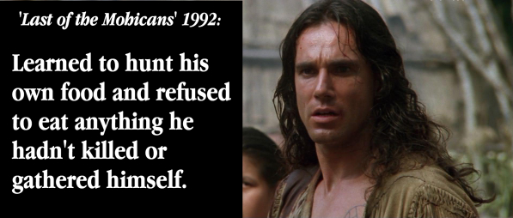

Slide 20
Stanislavského systém
Konstantin Sergejevič Stanislavský 1863 – 1938; herec a divadelní režisér, teorie herectví neustále testována v rámci vlastní praxe
Vliv jak na socialistický realismus (SSSR) tak na psychologický realismus v USA
Vede ke konstrukci postavy v souladu s hercovou “vnitřní pravdou” a “emocionální pamětí” >> ztvárnění role pod vlivem hercových prožitků spíš než skrz doslovnou interpretaci předlohy
Herci nehrají do publika, ale sugeruje se dojem čtvrté zdi, skrz kterou diváci přihlížejí reálné události
Paralely s dobovým pojetím psychoanalýzy a modernistické prózy jako proudu vědomí
Preferuje kolektivní souhru a nevyzdvihuje jednotlivce

Slide 21
Metoda – Lee Strasberg
Americký herec, režisér a pedagog
Spoluzakladatel Group Theatre (1931–1941), od roku 1951 ředitel Actors studia
Kontroverzní figura – posedlost hvězdami, dezinterpretace Stanislavského učení, bytostný manipulátor versus neoddiskutovatelný vliv na několik generací předních herců
Vyzdvihování individuálního hereckého výkonu namísto kolektivní souhry
Cvičení vycházející z dobově populární ego-psychologie >> vede až k záměně hercových vlastních pocitů a prožitků s těmi, které preferuje scénář
V důsledku nahrává hvězdnému systému formou analogie mezi hercem a ztělesněnou rolí
Metodické herectví není vlastně nijak specifické; podstatný je u něj diskurz o vzniku role a přípravách, které herec v zájmu co nejvyšši autenticity podstoupil.

Slide 22
Specifika metodického herectví
Improvizace (dotváření dialogů a monologů, drmolení, přízvuky)
Uvolnění (spontánní pohyby, hrbení se…)
Psychologicky motivované odmlky a pauzy >> neschopnost hrdinů se vyjádřit
Uživání rekvizit a předmětů jako expresivních objektů

Slide 23
Robert De Niro – Zuřící Býk (1980, R. Martin Scorsese)

Slide 24
Actorly transformation / herecká proměna
Inovace metodického herectví, která dovoluje a valorizuje fyzické extrémy ve jménu přípravy na roli
Dva faktory:
Soustředěná, dobrovolná a pro účely natáčení filmu podstoupená změna tělesných rozměrů
Účelem této transformace je větší autenticita hereckého výkonu.
Pro herce znamená tento drastický proces důkaz o jejich odevzdání se roli. Při udílení cen jsou tyto výkony vysoce hodnoceny >> má hmatatelné dopady na tržby konkrétních filmů i na jednotlivé herecké kariéry.

Slide 25
Co preference takového typu herectví znamená?
Příznak kultury posedlé ideálním tělem, dietami a plastickými operacemi.
Jde o dědictví metody, avšak bez rizikového životního stylu. Herecká proměna asociuje disciplínu, koncentraci na roli a profesionalitu namísto dřívější rebelie, sebedestrukce a psychické nevyrovnanosti.

